Slide 1

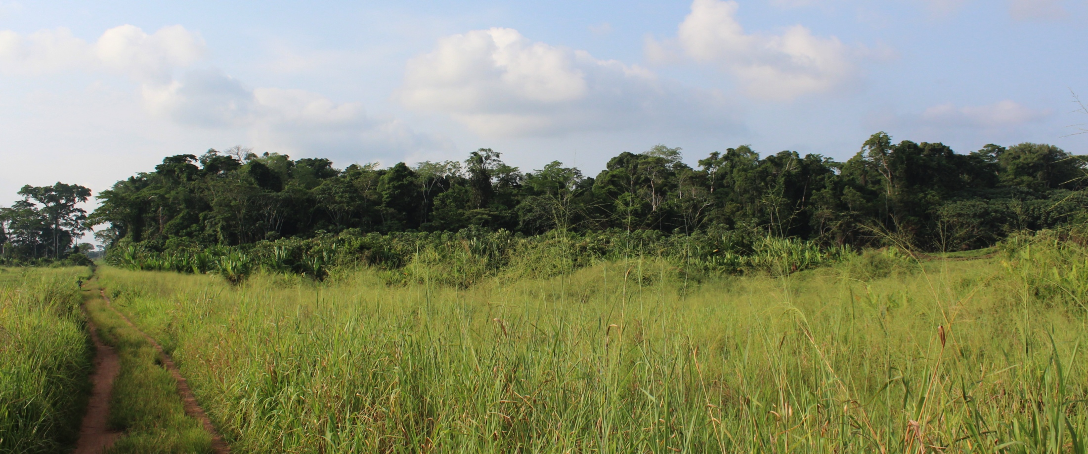


Deuxième mission de terrain dans la reserve de Yangambi
Protocole
Thalès de Haulleville
Thalès de Haulleville 2014

Slide 2

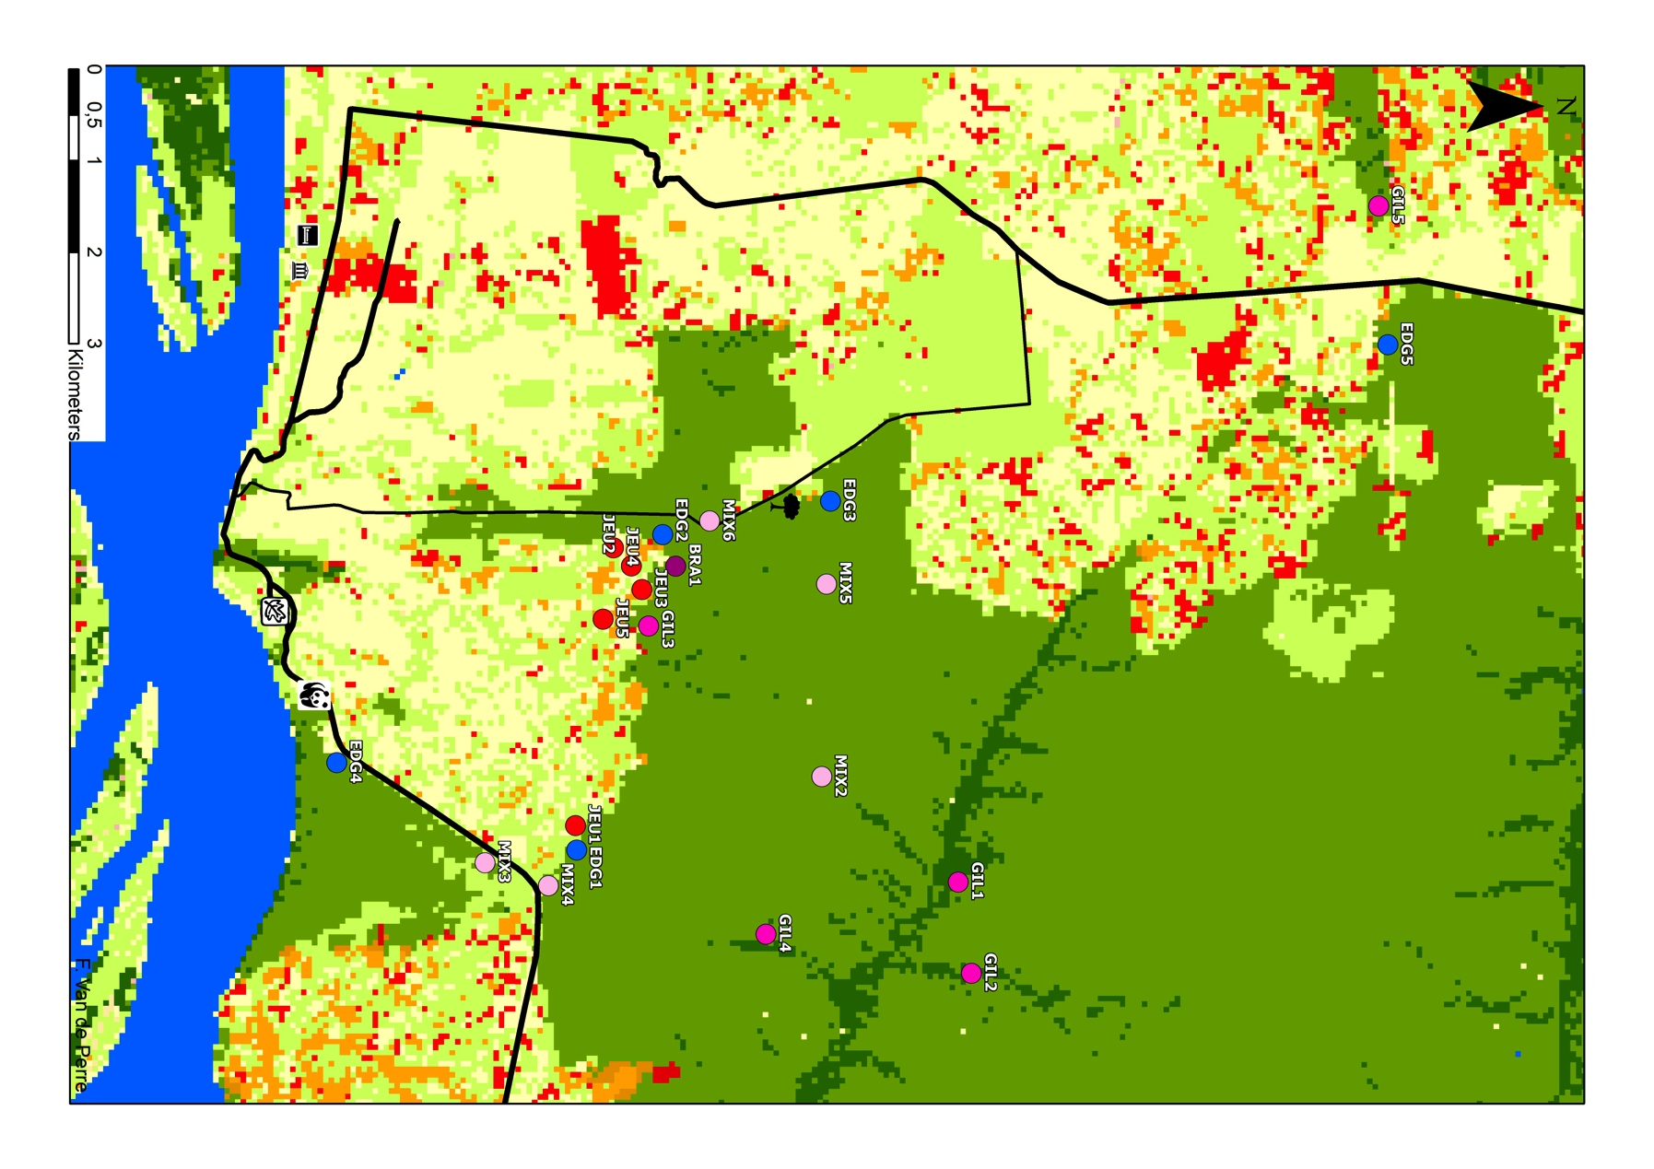
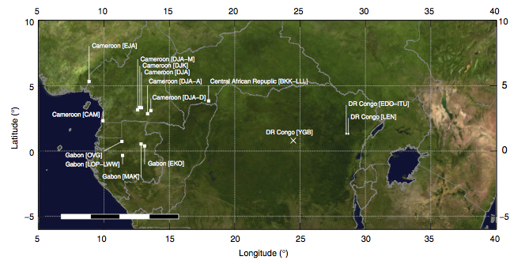
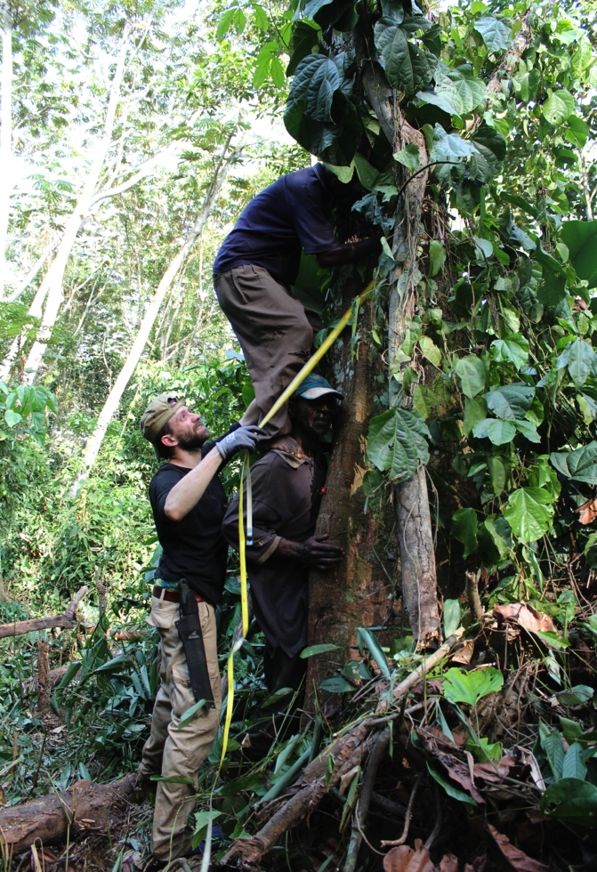
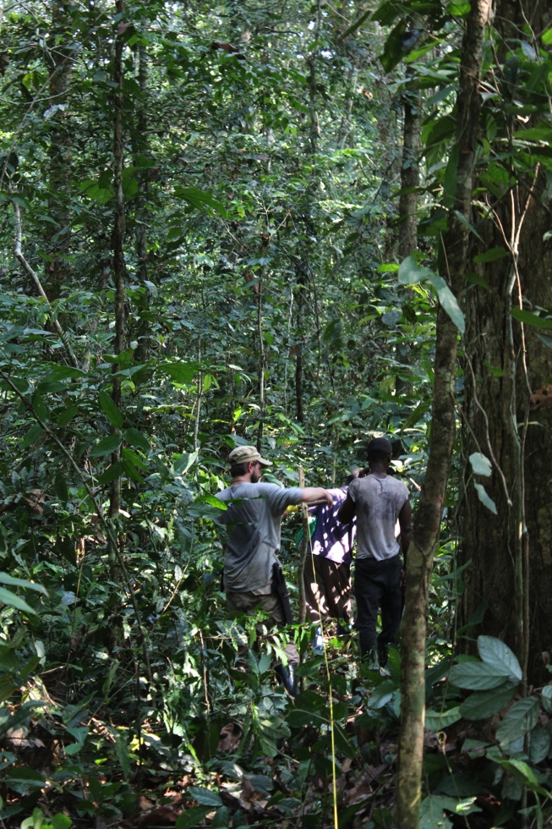
La réserve de yangambi
Thalès de Haulleville 2013

Slide 3
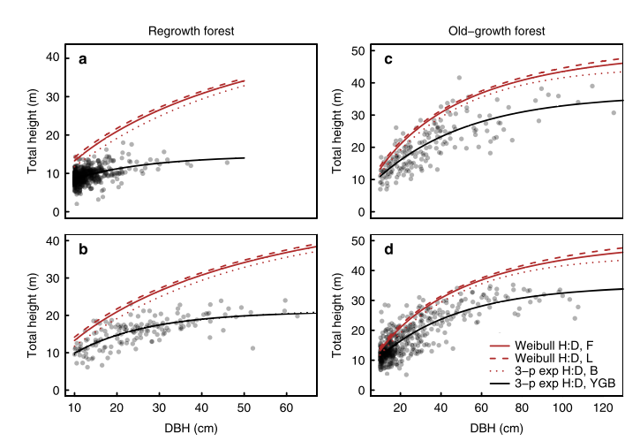
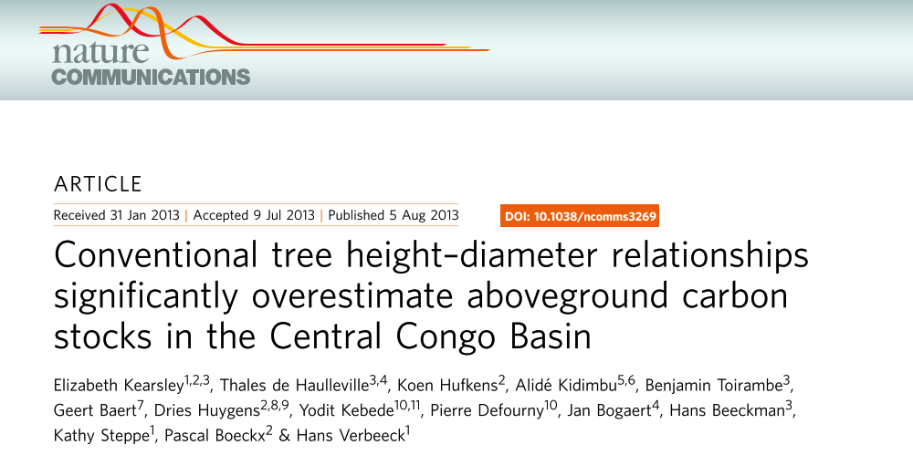
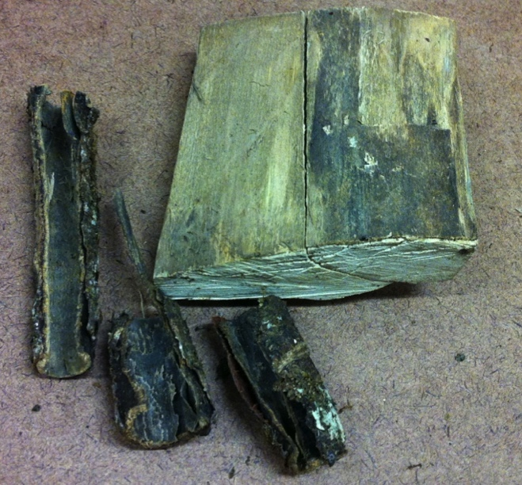
Première mission : résultats
25 parcelles d’échantillonnage permanant (PEP) d’un hectare
6 types forestiers représentés
8000 + individus identifiés et mesurés selon le protocole RAINFOR.
500 + hauteurs mesurées
1200 + échantillons de bois rapportés; Densité mesurée.
300 + carottes de bois rapportés.
Thalès de Haulleville 2013

Slide 4
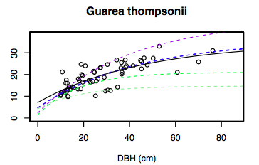
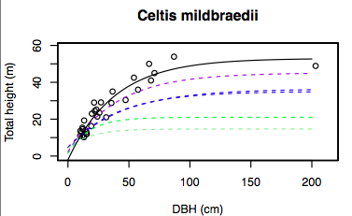
Hauteurs
….Parfois ça marche....
….Parfois ça marche moins…
Thalès de Haulleville 2013

Slide 5
Hauteurs
Questions de recherche :
(C’est là que ça serait bien que vous allumiez vos machines à questions, parce que tout avis/remarque/question sera le bienvenu en fin de présentation)
Quelles sont les allométries spécifiques des espèces les plus représentée à Yangambi? Life-history strategy?
A quel point ces allométries spécifiques varient selon le type forestier ou on les retrouve? (à Effet de lisière?)
A quel point ces allométries spécifiques s’éloignent des allométries de Kearsley et al. (allométries basée sur le type forestier) ?
Thalès de Haulleville 2013

Slide 6
Densité du bois
La densité du bois varie avec …
L’espèces étudiée,
La profondeur du prélèvement (profile de densité),
L’âge de l’individu,
…Et le type forestier? Effet de lisière?
→ Données pour beaucoup d’espèces, mais pas beaucoup de données par espèces, pour représenter les différentes variations.
Thalès de Haulleville 2013

Slide 7
Densité du bois
Questions de recherche :
(C’est là que ça serait bien que vous participiez aussi)
Quels sont les profils de densité des espèces les plus représentée à Yangambi? (Life-history strategy?)
→ Maaike De Ridder (Post doc, MRAC) va étudier 104 de mes carottes à l’aide d’un CT scan. Vrais profils de densité.
A quel point ces profils de densité varient selon le type forestier ou on les retrouve? (→ Effet de lisière?)
Thalès de Haulleville 2013

Slide 8
Productivité
COBIMFO : Congo basin integrated monitoring for forest carbon mitigation and biodiversity
Un stock de carbone c’est bien, une productivité c’est mieux. → remesure de l’ensemble des parcelles installées.
Dernière mission : 2012
2 ans : tout juste suffisant pour observer une productivité. Malheureusement le projet devrait être clôturé en 2015 (et ma thèse aussi).
Thalès de Haulleville 2013

Slide 9
Productivité
Questions de recherche :
(Vous connaissez la musique…)
Quelle est la productivité des différentes parcelles/types forestiers/espèces les plus représentée à Yangambi? (Life-history strategy?)
A quel point productivité varient selon le type forestier ou on les retrouve? (à Effet de lisière?)
Mortalité des individus sur lesquels des échantillons ont été prélevés…?
Thalès de Haulleville 2013

Slide 10
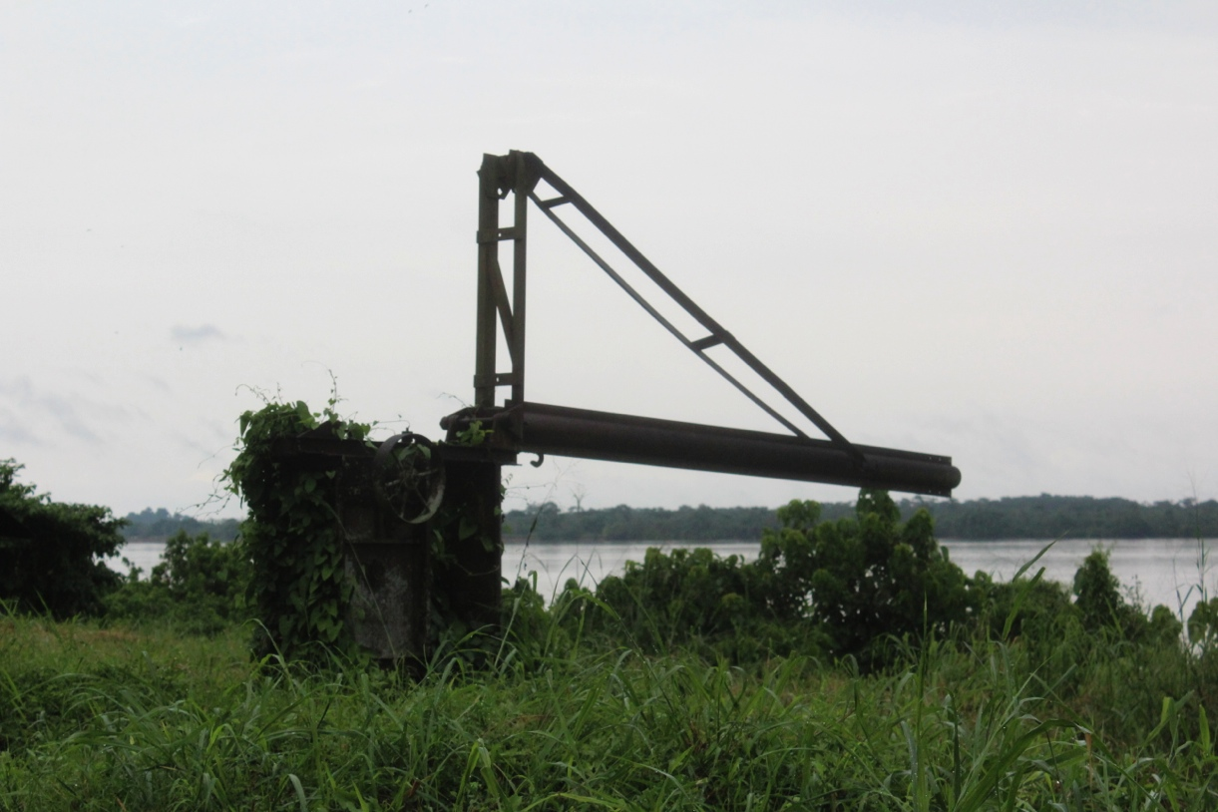
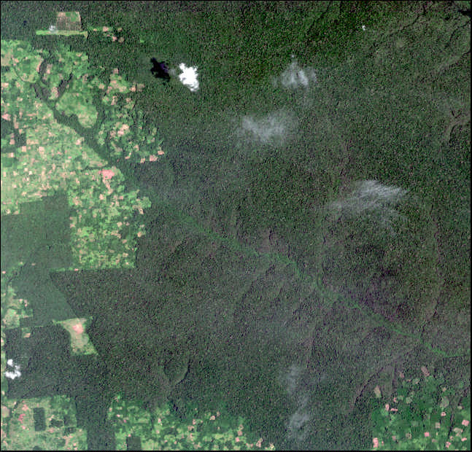
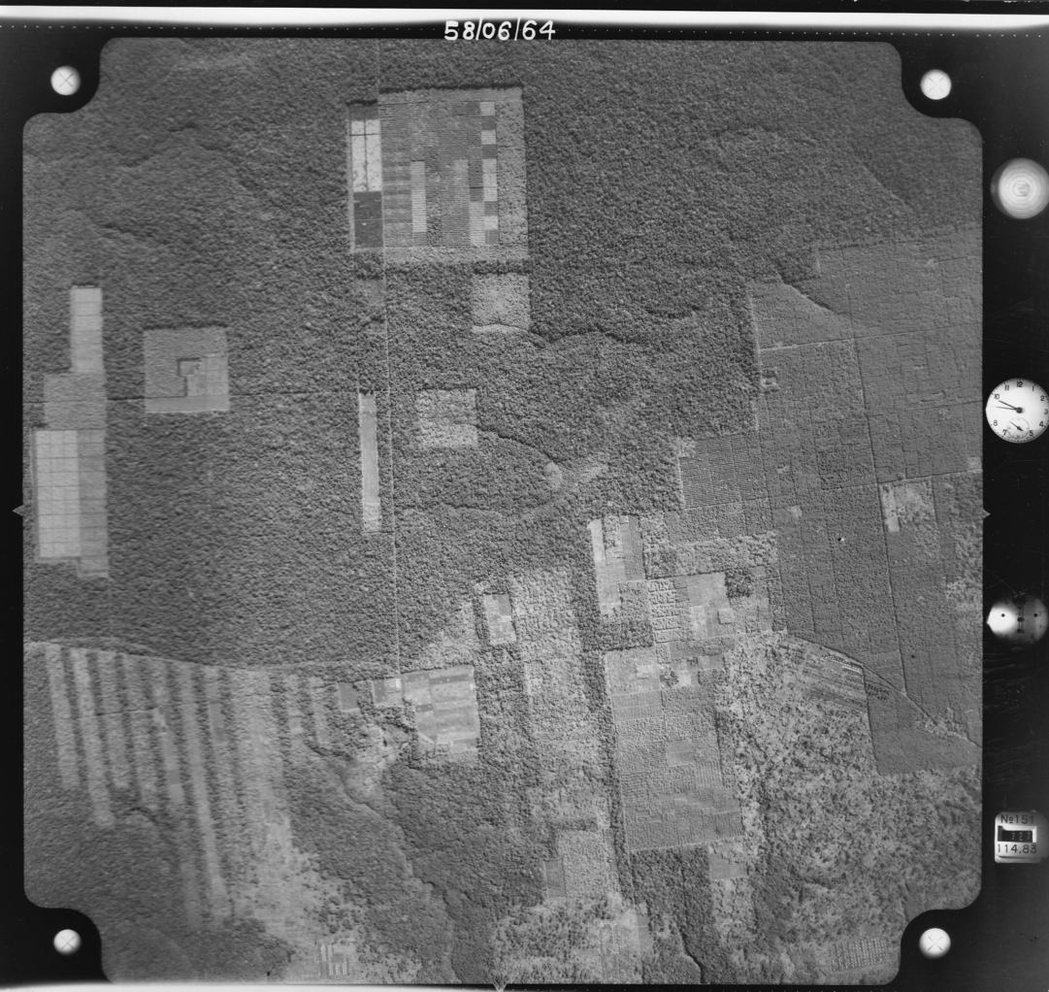
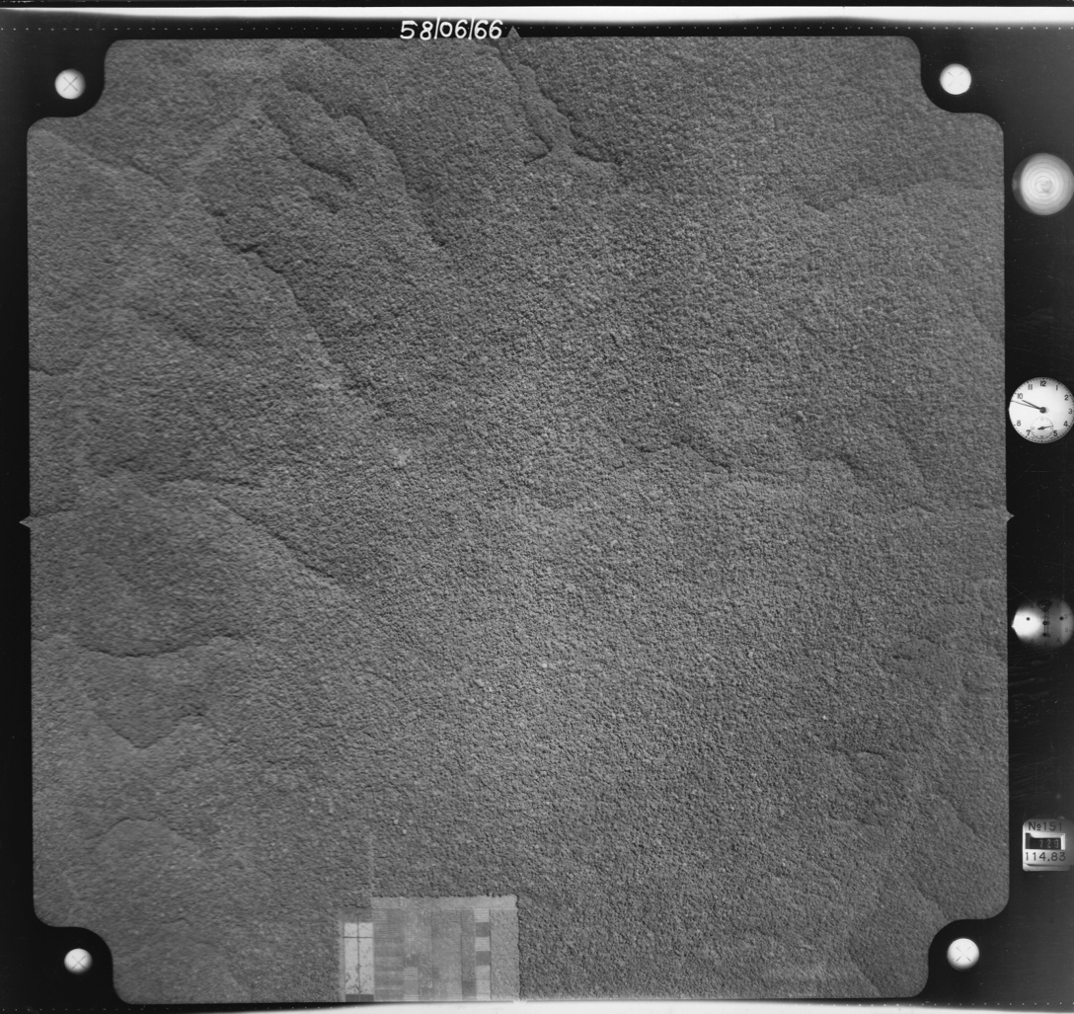
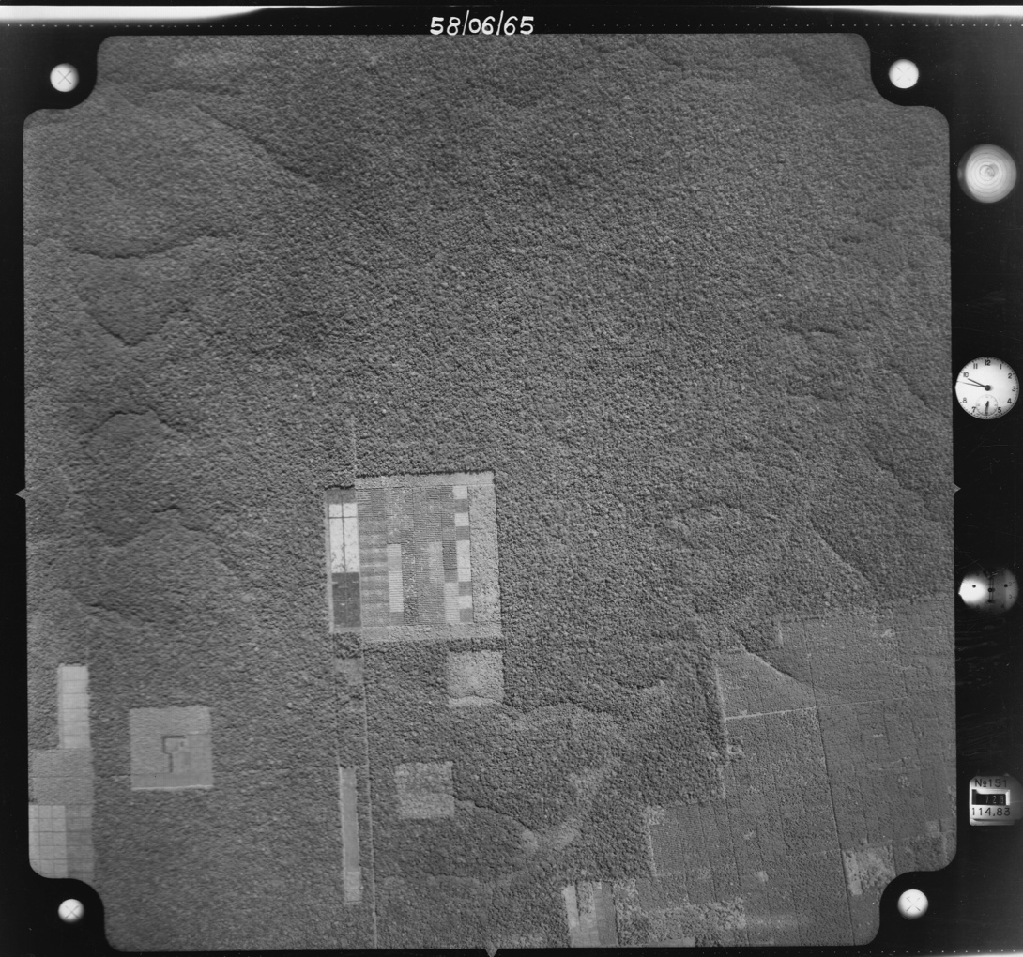
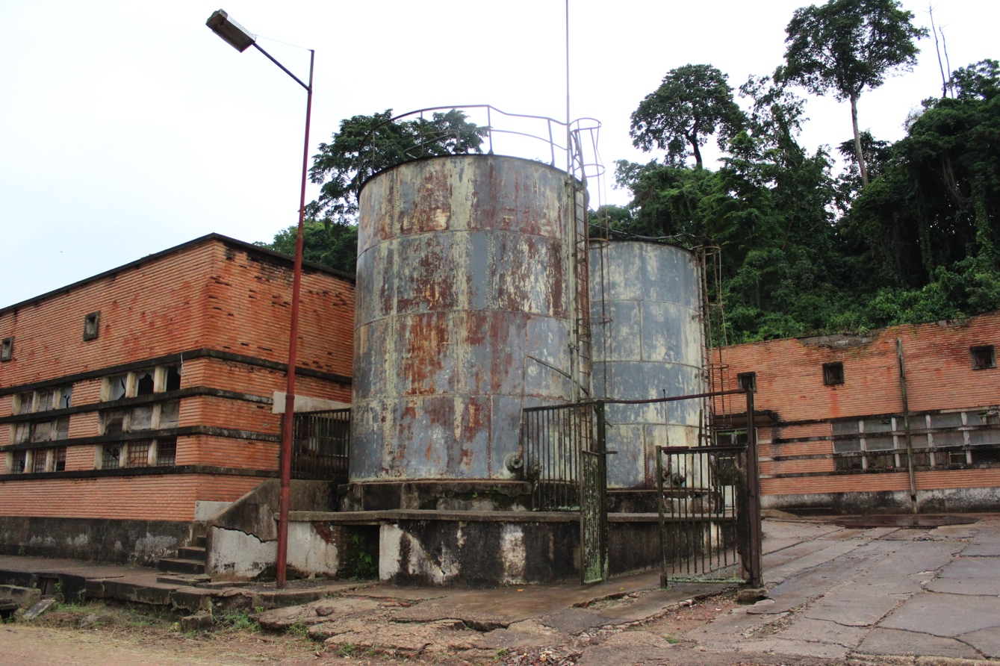
Etude spatio-temporelle de la déforestation : fragmentation?
Thalès de Haulleville 2013

Slide 11
Etude spatio-temporelle de la déforestation : fragmentation?
Questions de recherche :
(Vous connaissez la musique…)
Quelles est la le type (PTS), l’étendu et la vitesse de la déforestation en à Yangambi? → Si fragmentation : augmentation de l’effet de lisière…
Comment cette déforestation a t’elle évolué dans le temps?
Liens avec les autres sujet de recherches : quantification des effet observés sur l’ensemble de la réserve.
Thalès de Haulleville 2013

Slide 12
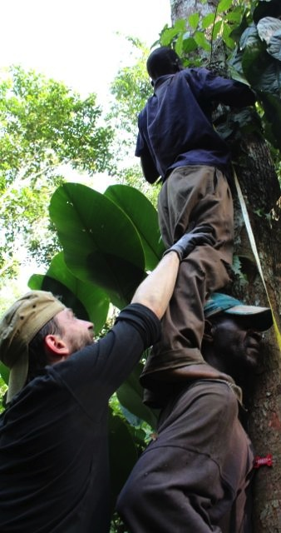
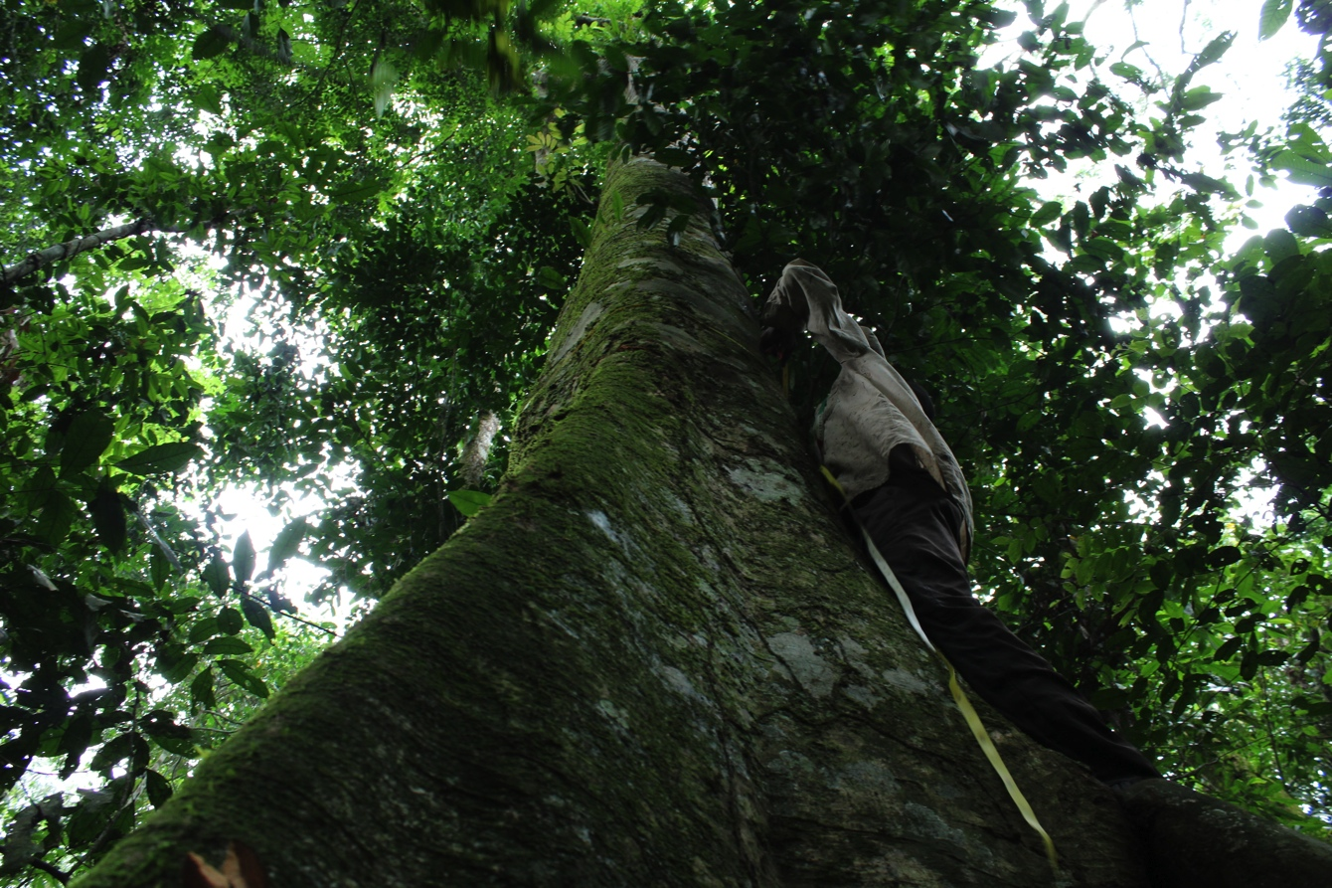
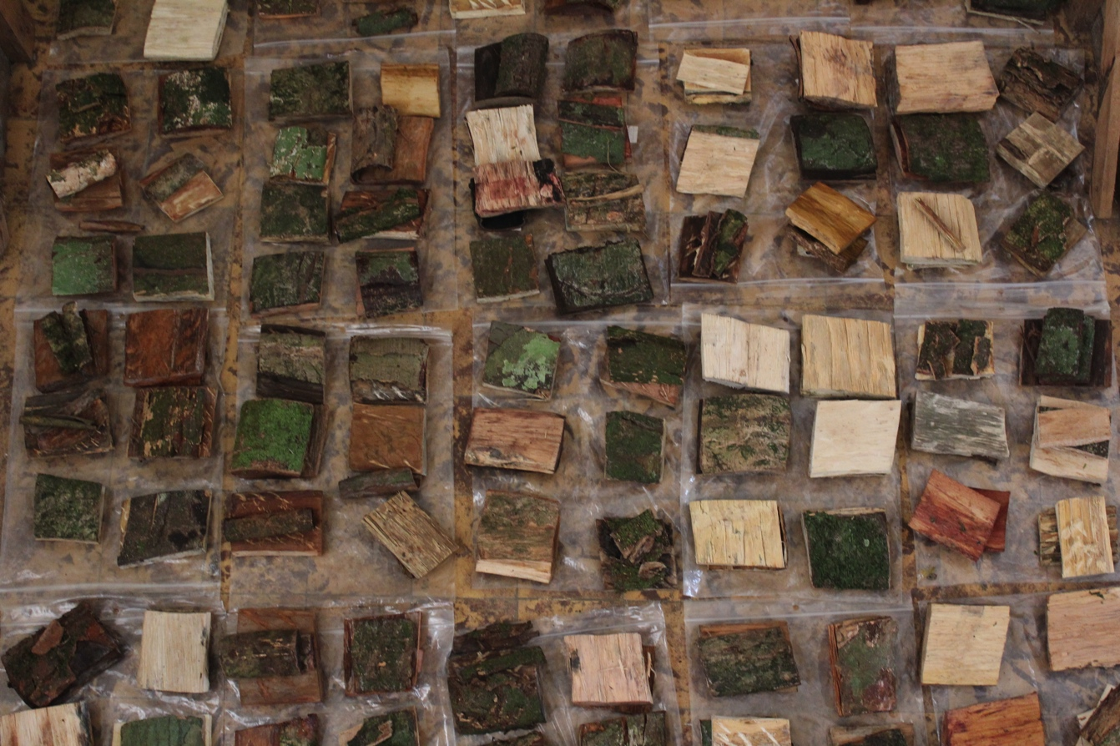

Merci de votre attention
Thalès de Haulleville 2013

